Slide 1


اشراقة الصباح

Slide 2

مراجعة الدرس السابق:
 |  |  | مراجعة الدرس السابق
مدته | 5د |  | فردي
يتم اختيار طالبة باستخدام موقع
يتم اختيار طالبة لطرح سؤال لطالبة محددة او على المجموعة
في الدرس الماضي
Notes:
يتم طرح سؤال للطالبات هل يفهم الحاسب النص او الصورة او الفيديو ؟
هل يدرك لغة البشر ؟
اذن ماذا يفهم الحاسب ؟

Slide 3

رقم النشاط | 1 | موضوع النشاط | تهيئة
مدة النشاط | 2د | نوع النشاط | جماعي
باستخدام استراتيجية( قراءة الصور ) ماذا تعني لك هذه الرموز ؟
هل تعتبر أنظمة التشغيل من مكونات الحاسب ؟
ماهي مكونات الحاسب ؟
أنظمة التشغيل تصنف ضمن أي مكونات باعتقادك ؟

Slide 4
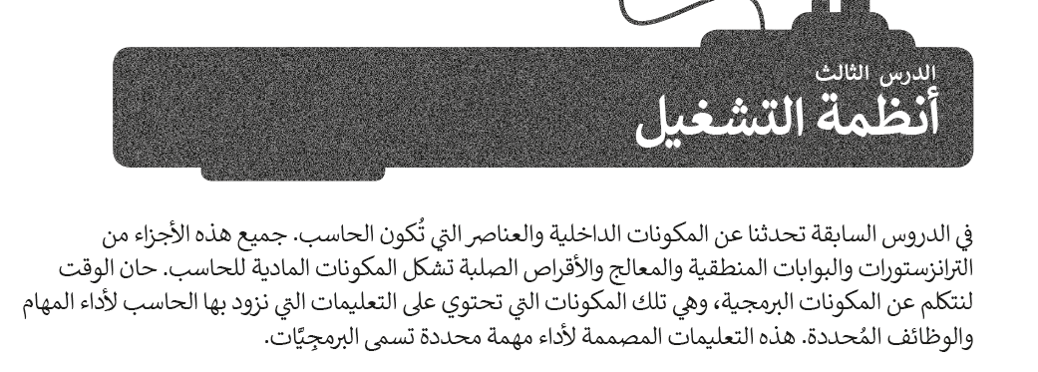
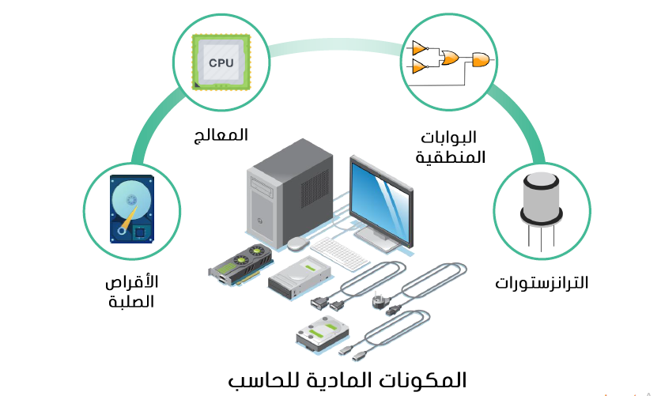

Slide 5
اهداف الدرس الثالث :
تصنيف البرمجيات
نظام التشغيل
مهام نظام التشغيل

Slide 6
اهداف الدرس الثالث :
تصنيف البرمجيات
نظام التشغيل
مهام نظام التشغيل

Slide 7











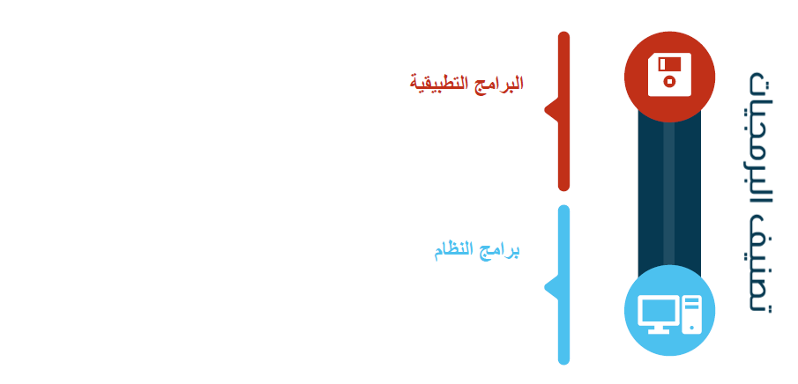
رقم النشاط | 2 | موضوع النشاط | تصنيف البرمجيات
مدة النشاط | 2د | نوع النشاط | جماعي
باستخدام استراتيجية( استراتيجية التصنيف) صنفي البرامج التالية ؟

Slide 8
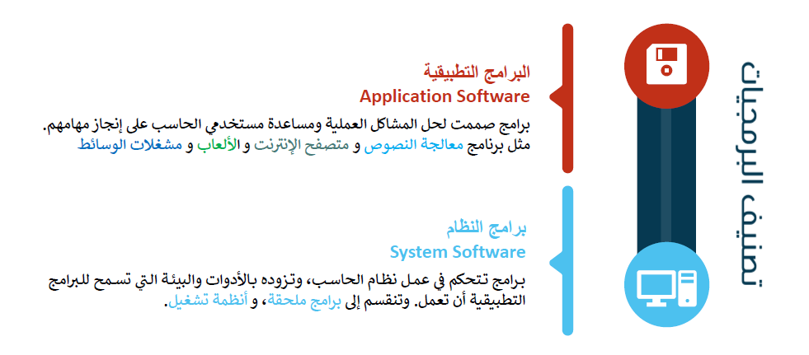
رقم النشاط | 2 | موضوع النشاط | تصنيف البرمجيات
مدة النشاط | 2د | نوع النشاط | جماعي
باستخدام استراتيجية( استراتيجية التصنيف) صنفي البرامج التالية ؟

Slide 9
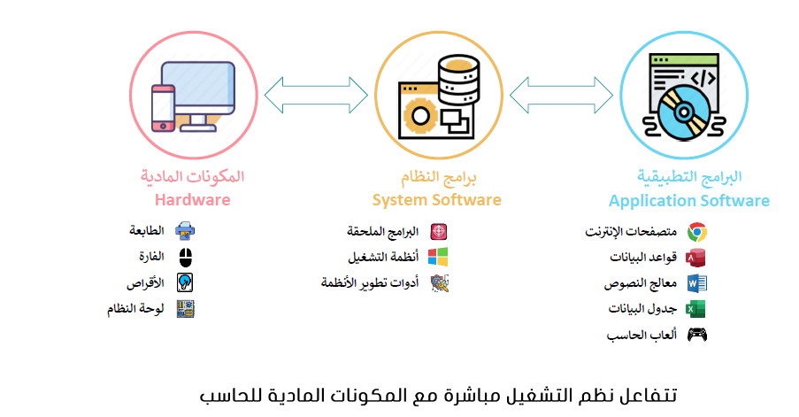
من هي التي تتفاعل بشكل مباشر مع المكونات المادية ؟

Slide 10
اهداف الدرس الثالث :
تصنيف البرمجيات
نظام التشغيل
مهام نظام التشغيل

Slide 11

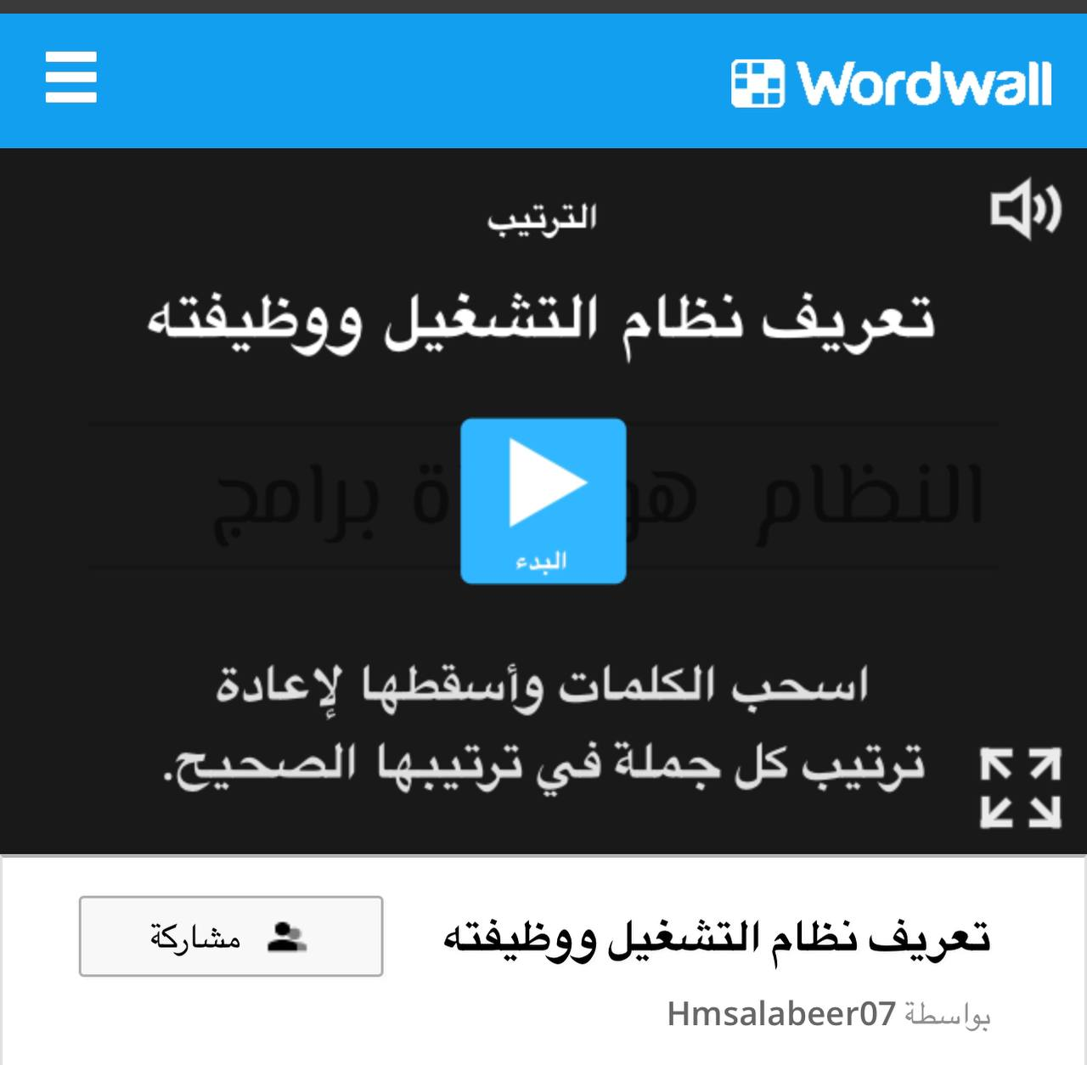
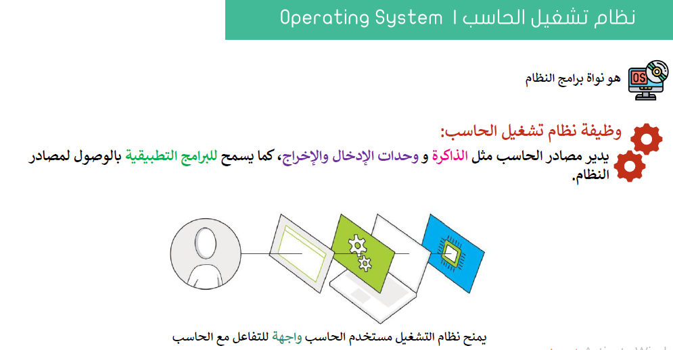
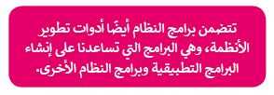
رقم النشاط | 3 | موضوع النشاط | تعريف نظم التشغيل
مدة النشاط | 2د | نوع النشاط | جماعي
باستخدام استراتيجية( استراتيجية ترتيب الكلمات ) باستخدام رتبي كلمات تعريف نظم التشغيل ووظيفته ؟

Slide 12
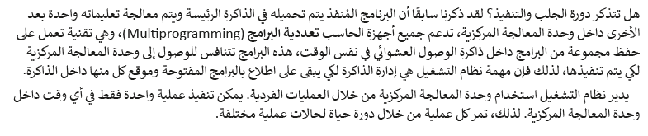
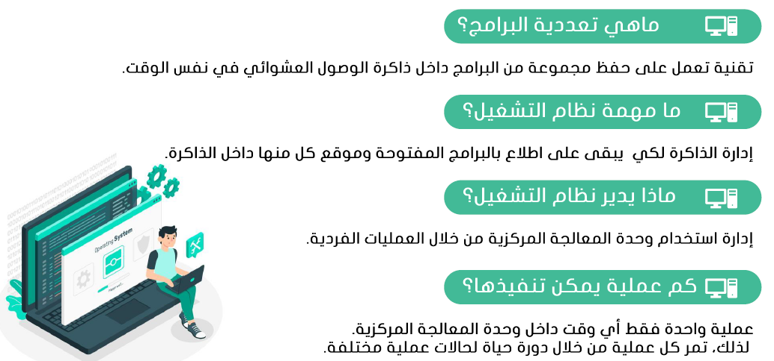
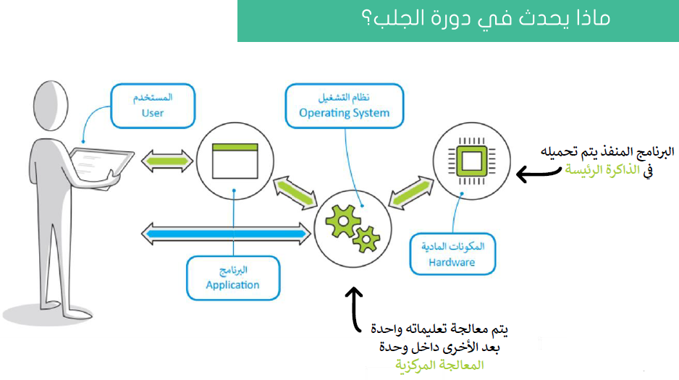

Slide 13
اهداف الدرس الثالث :
تصنيف البرمجيات
نظام التشغيل
مهام نظام التشغيل

Slide 14
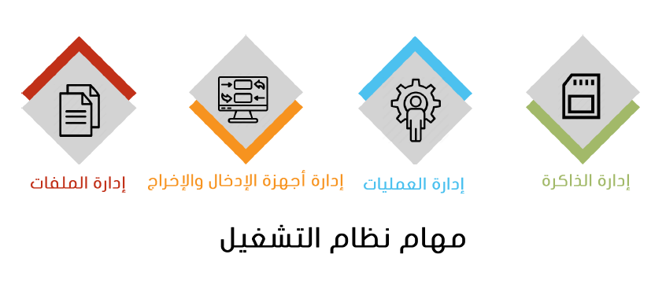
رقم النشاط | 4 | موضوع النشاط | تعريف نظم التشغيل
مدة النشاط | 10د | نوع النشاط | فردي
باستخدام استراتيجية( استراتيجية التصفح) تصفحي مهام نظام التشغيل والحوار والمناقشة في المعلومات السابقة والتعرف على معلومات جديدة

Slide 15
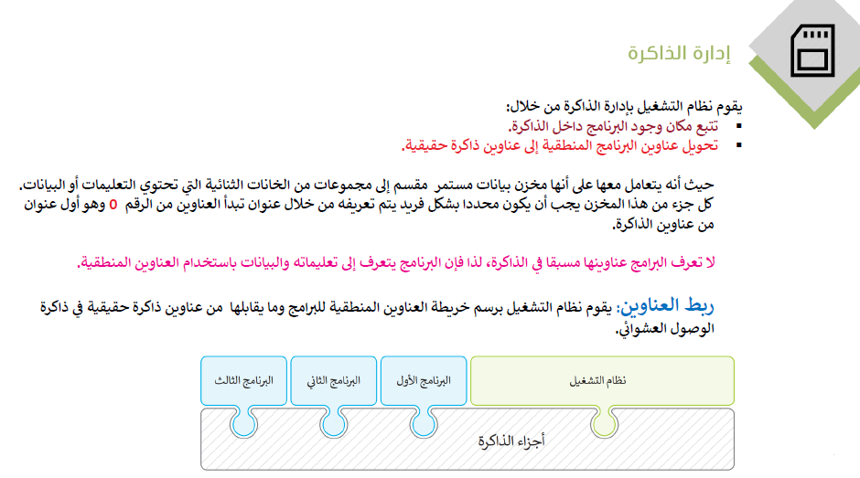

1

Slide 16
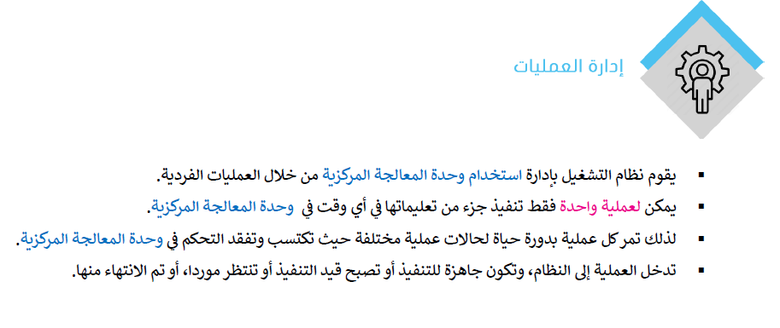
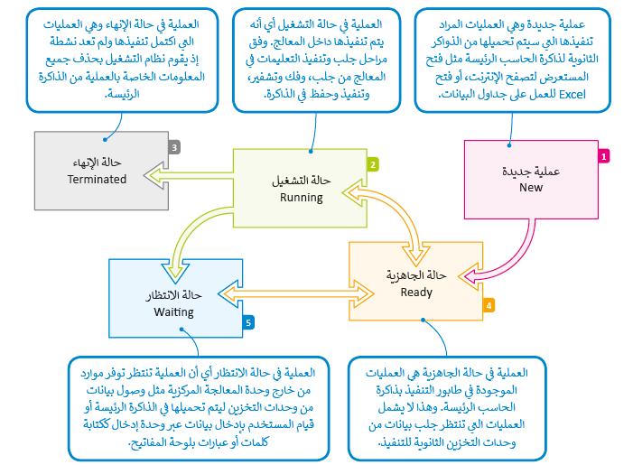

2

Slide 17

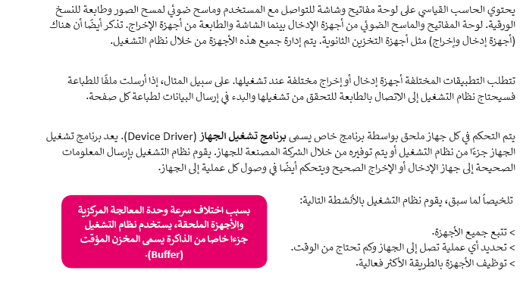
3

Slide 18

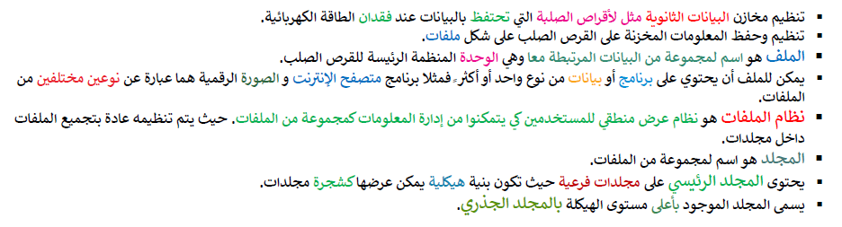
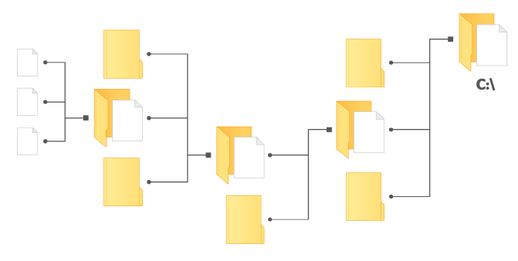
4

Slide 19
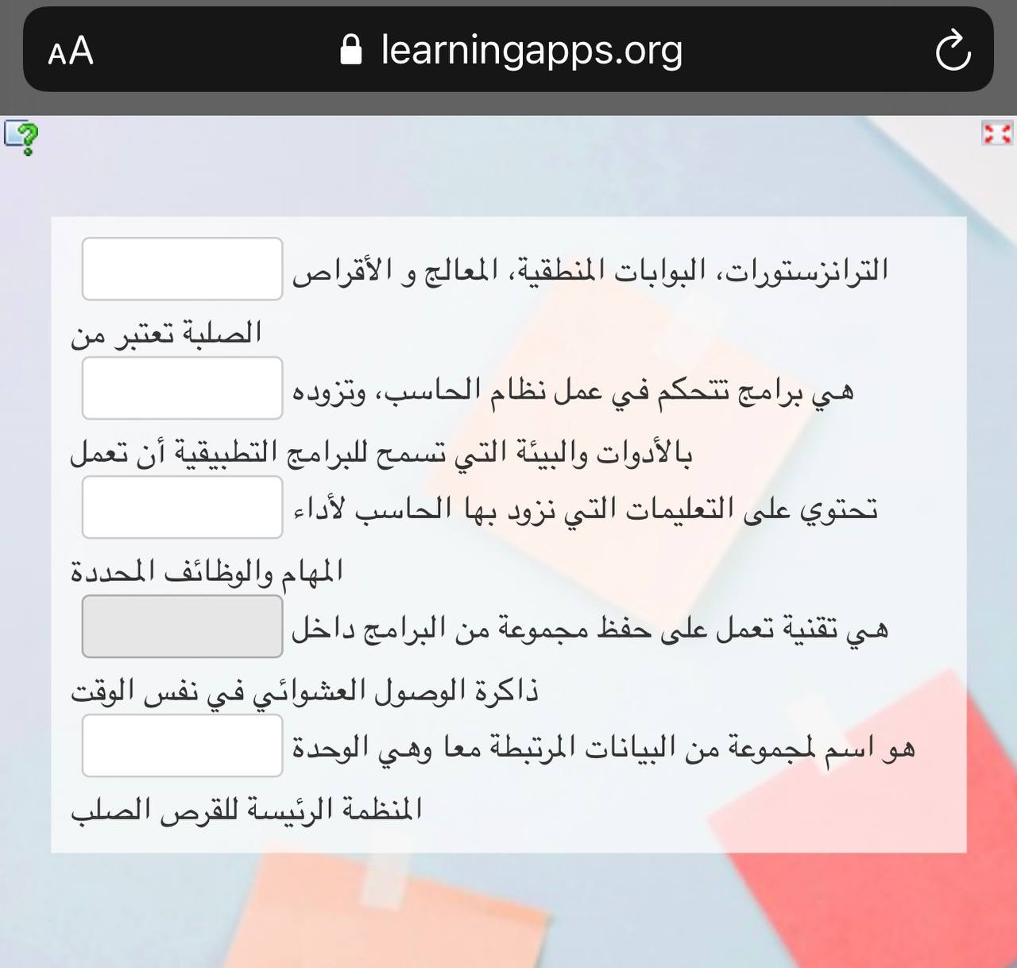
نشاط 5 : قومي بالدخول على الرابط ادناه

Slide 20
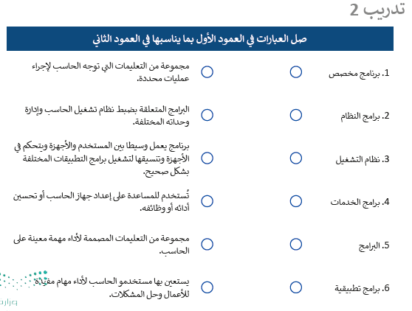
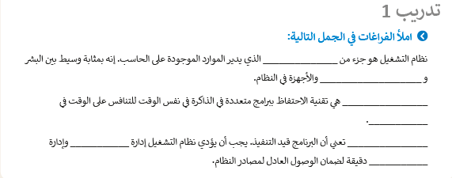
حل التدريب 1+2

Slide 21
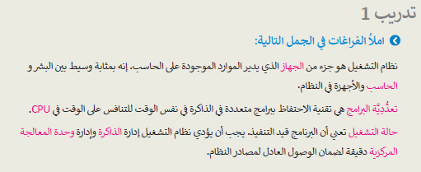
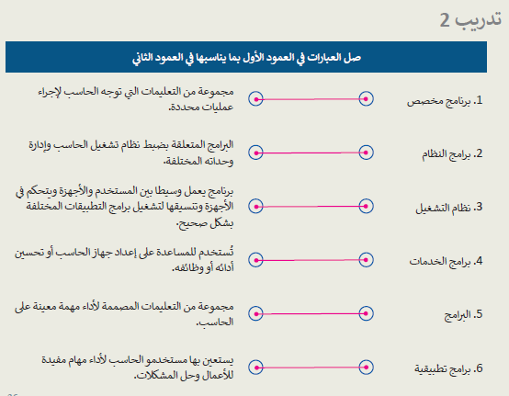

Slide 22
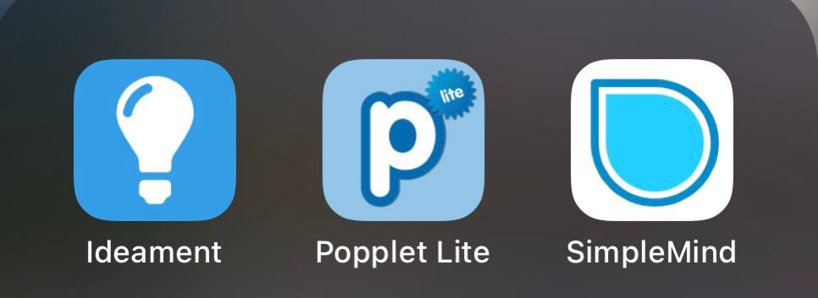
مهمة ادائية
رسم خريطة مفاهيم باستخدام برنامج popplet lite
اواي برنامج متاح لديك ..
لتلخيص محتويات الدرس
الواجب
حل التدريب3+4+6+8

Slide 23
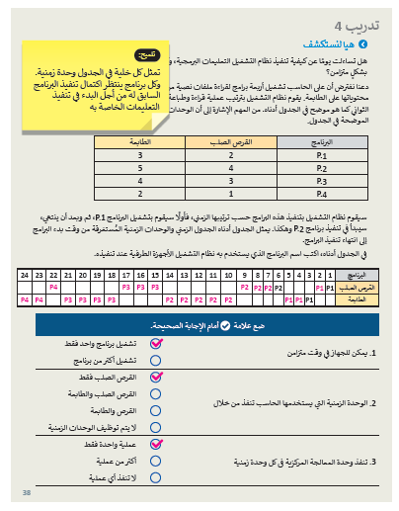
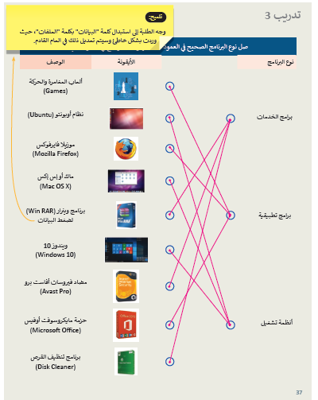

Slide 24
